Slide 1
PROYECTO FINAL · 7°2 · E.E.S.T. N°4 BERAZATEGUI
ASHAB
Sitio web de venta mayorista de yerba mate
con seña del 50 % y seguimiento del pedido
Desarrollado por Berasoft S.R.L.
Juan Cruz Ceresani

Slide 2

Berasoft S.R.L.
Empresa de servicios informáticos que desarrolla sitios web para comercios y empresas.
Sociedad de Responsabilidad Limitada: pocos socios, sin capital mínimo legal y cada socio responde solo por su aporte.
Servicios: sitios web, ventas y pedidos online, tiendas y mantenimiento.
2

Slide 3
El cliente: ASHAB, yerba mate
El problema
La solución
La marca
Los pedidos mayoristas se anotaban por WhatsApp: sin registro de compradores, precios acordados ni señas pagas.
Un sitio con login de Google, cuentas aprobadas por ASHAB y pedidos con seña del 50 % hasta que se embarcan.
Yerba mate argentina de todos los días: venta al público y por mayor. La exportación es posible, pero no es el foco.
3

Slide 4
Cómo funciona un pedido mayorista
Solicitada
Proforma emitida
Pago informado
Seña acreditada
En producción
Embarcada
Cerrada
Total = kilos × precio por kilo · Seña = 50 % del total, transferida antes de producir.
La proforma vence a los 5 días. El saldo se paga antes de la entrega.
Al embarcar se registra el nombre de la embarcación o transporte.
4

Slide 5

Inicio del sitio
Yerba mate argentina con 4 variedades: Tradicional, Suave, Serrana y Premium.
Precios al público a la vista y explicación de la seña.
5

Slide 6
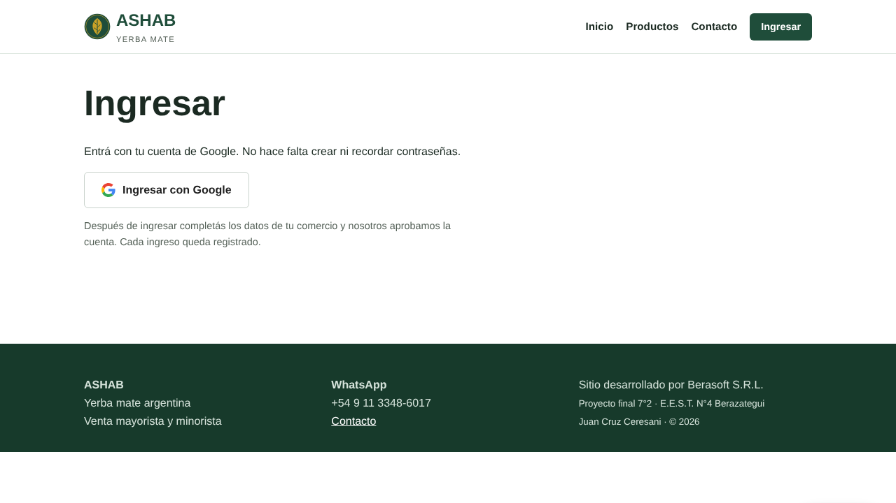
Ingreso con Google
Sin contraseñas guardadas.
El servidor valida state, emisor, destinatario, vencimiento y email verificado.
Cada ingreso queda registrado con su IP.
6

Slide 7
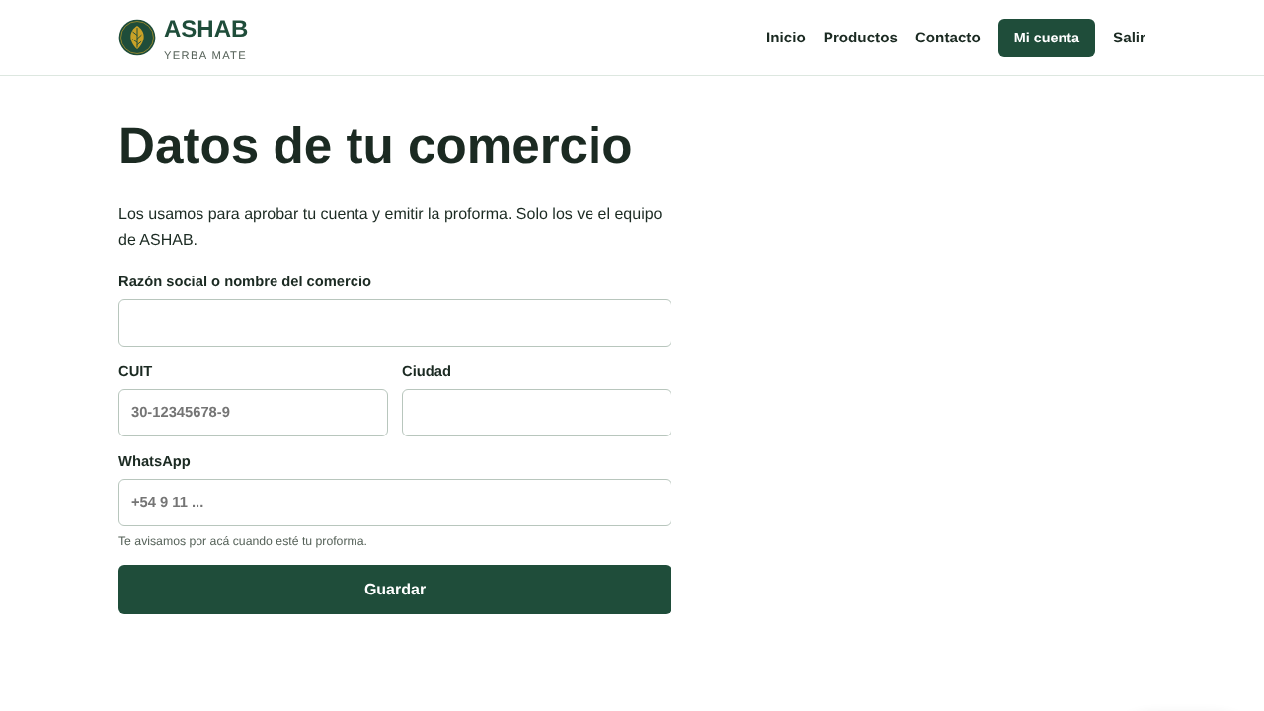
Datos del comercio
Razón social, CUIT, ciudad y WhatsApp.
La cuenta queda pendiente hasta que el administrador la aprueba.
7

Slide 8
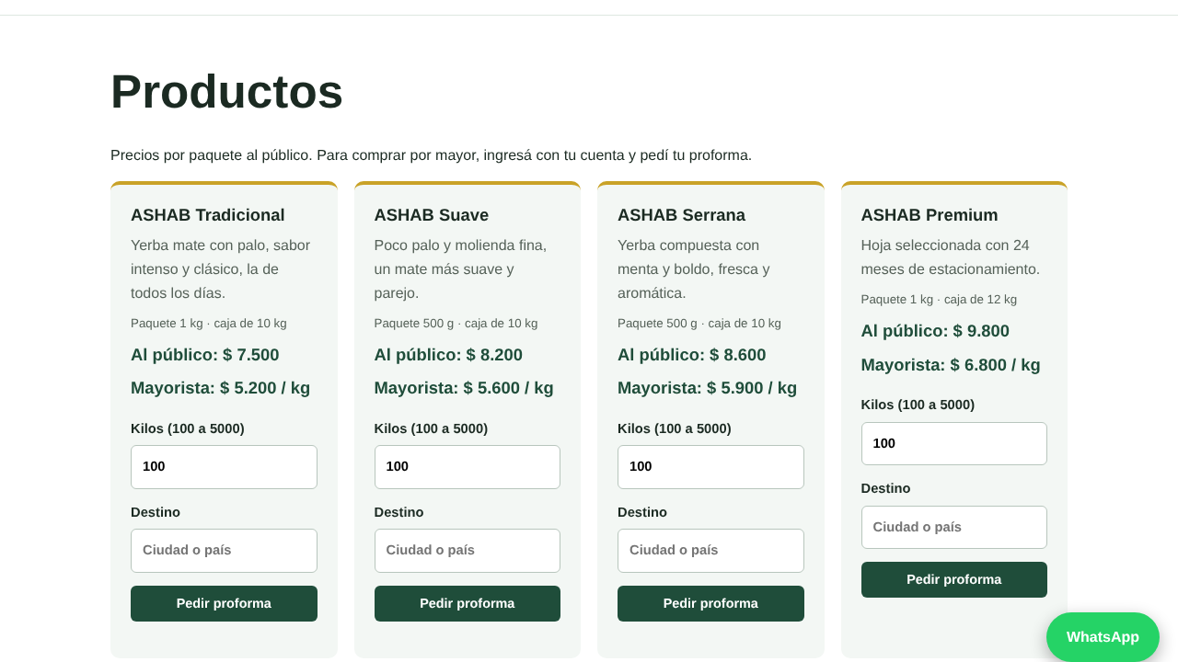
Precio mayorista y pedido
Solo las cuentas aprobadas ven el precio por kilo.
Pedidos de 100 a 5.000 kg, máximo 3 en curso.
8

Slide 9
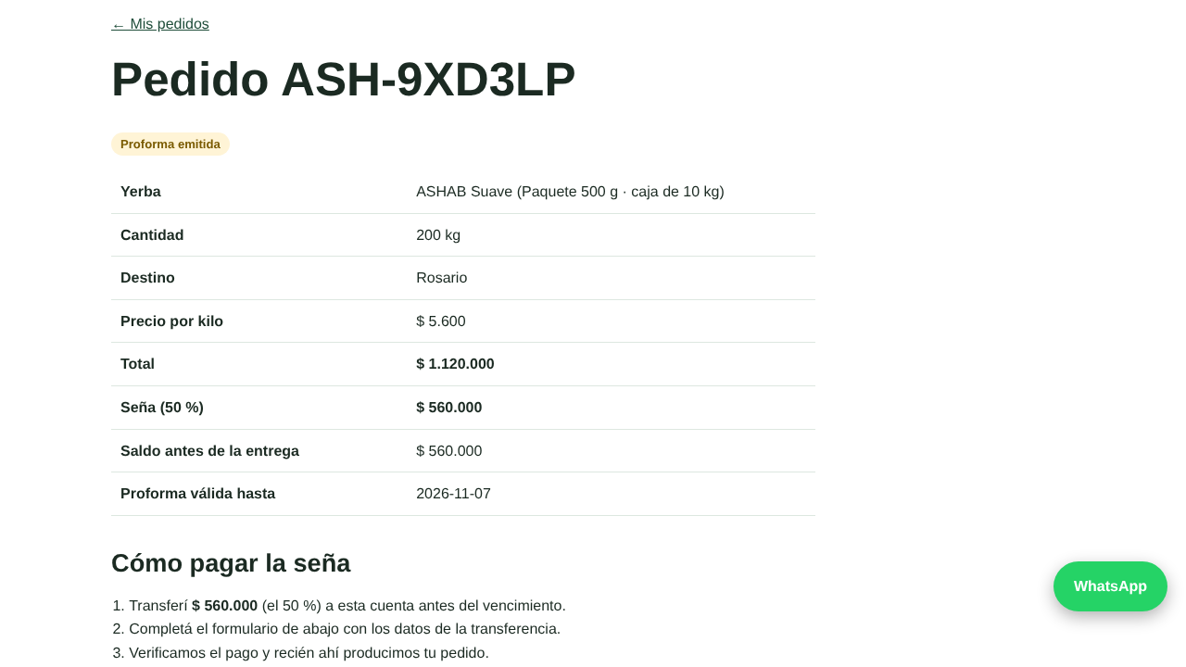
Proforma y seña del 50 %
Total, seña y saldo calculados en centavos.
Datos para transferir e informe del pago con aceptación de condiciones.
9

Slide 10
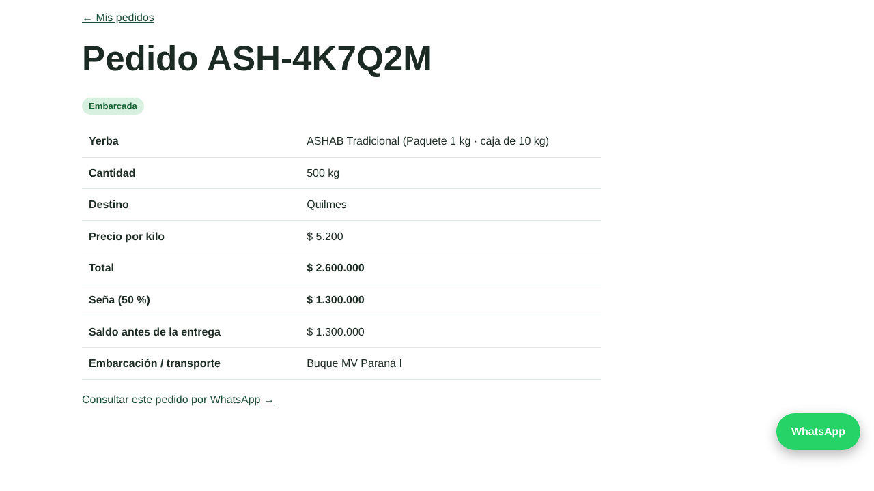
Pedido embarcado
El cliente sigue su pedido hasta que se embarca.
Se muestra el nombre de la embarcación o transporte.
10

Slide 11
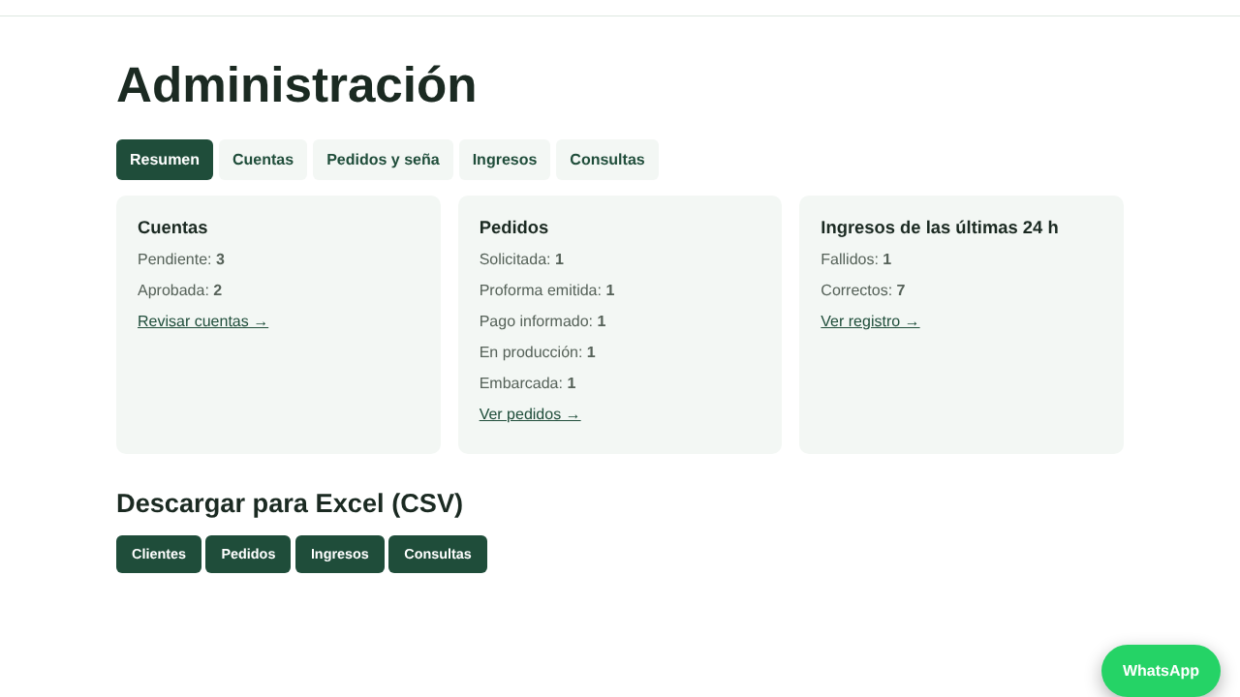
Administración: resumen
Solo entra el Gmail administrador: juancruzceresani@gmail.com.
Cuentas, pedidos e ingresos de las últimas 24 horas y descarga a Excel.
11

Slide 12
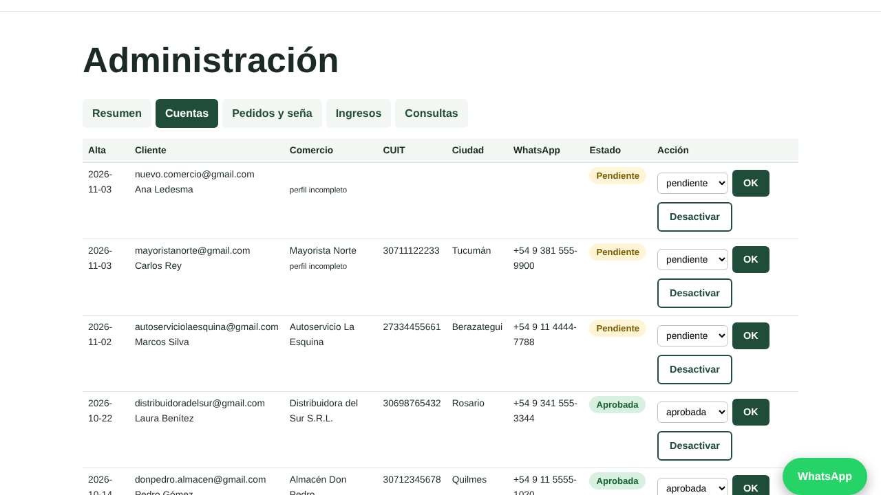
Administración: cuentas
Aprobar, rechazar o desactivar comercios.
12

Slide 13
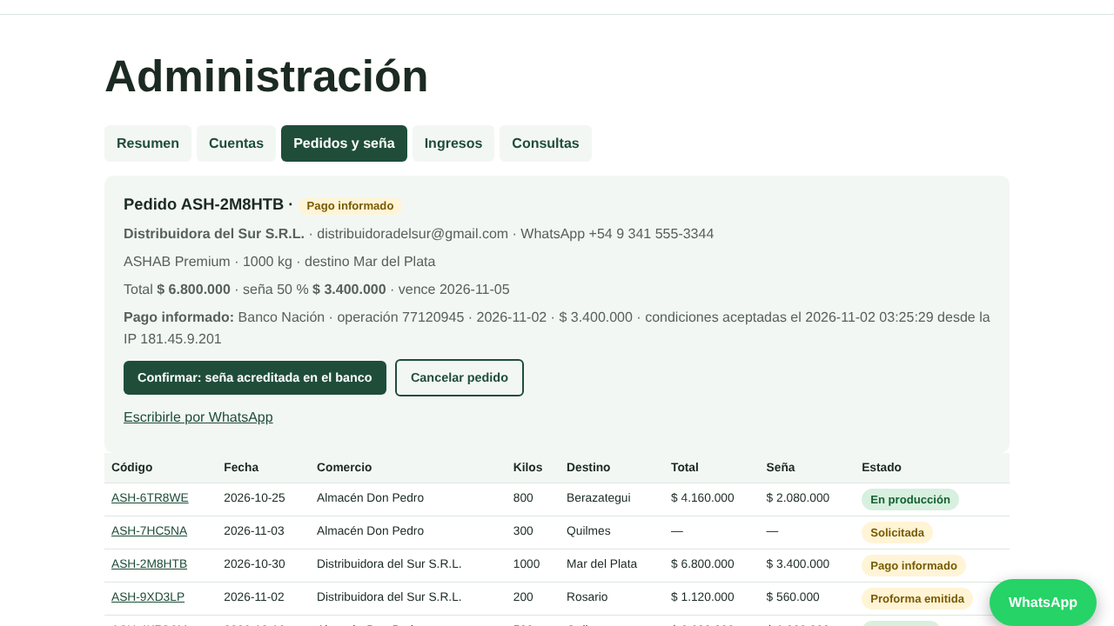
Administración: acreditar la seña
Se ve el pago informado y se confirma la seña acreditada.
El pedido avanza: producción → embarcada → cerrada.
13

Slide 14

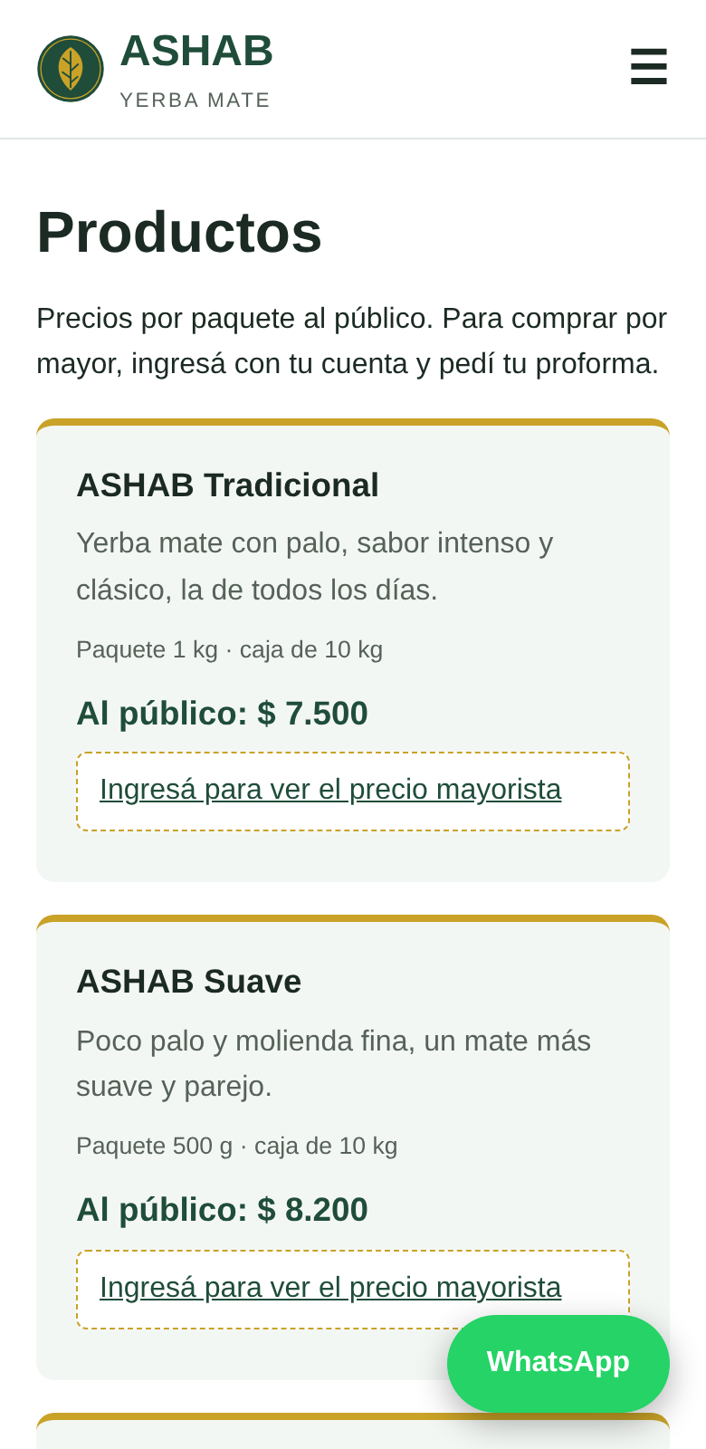
También en el celular
Diseño adaptable.
Menú ☰ hecho solo con CSS: sin JavaScript.
Botón de WhatsApp en todas las páginas.
14

Slide 15
Tecnología y seguridad
Tecnología
HTML + CSS, sin JavaScript
PHP 8 y MySQL (XAMPP)
Ingreso con Google (OAuth 2.0)
Publicado en Vercel con PostgreSQL
Seguridad
Consultas preparadas (PDO)
Texto escapado contra XSS
Código CSRF en cada formulario
Sin contraseñas guardadas
Registro de ingresos y bloqueo por IP
56 pruebas automáticas, 0 fallas
15

Slide 16
Presupuesto de desarrollo: USD 10 por hora
Rol | Horas | Subtotal USD
Frontend | 158 | 1.580
Backend | 188 | 1.880
DBA | 28 | 280
Total desarrollo | 374 | 3.740
COCOMO básico sobre 1.023 líneas de código reales: 374 horas (unas 9 semanas de 40 h).
Infraestructura del primer año: USD 307,80.
Con margen del 20 %, precio final: USD 5.059,75 (sin IVA).
16

Slide 17
Higiene y seguridad
Planta de ASHAB
Ley 19.587 y Decreto 351/79
Riesgos por etapa: secado, molienda, empaque, embarque
EPP: calzado, guantes, protección auditiva y barbijo
Polvo de yerba: aspiración y extintores
Higiene e inocuidad: CAA, trazabilidad por lote
Puestos de Berasoft
Ergonomía de pantalla (Res. SRT 295/03)
Pausas cada 2 horas
Instalación eléctrica ordenada
Copias de seguridad y datos de clientes protegidos
17

Slide 18
¡Gracias!
ashab.vercel.app · berasoftsrl.vercel.app
github.com/Gambeta-latorre/proyecto-consultora
Juan Cruz Ceresani · 7°2 · E.E.S.T. N°4 Berazategui

